Slide 1
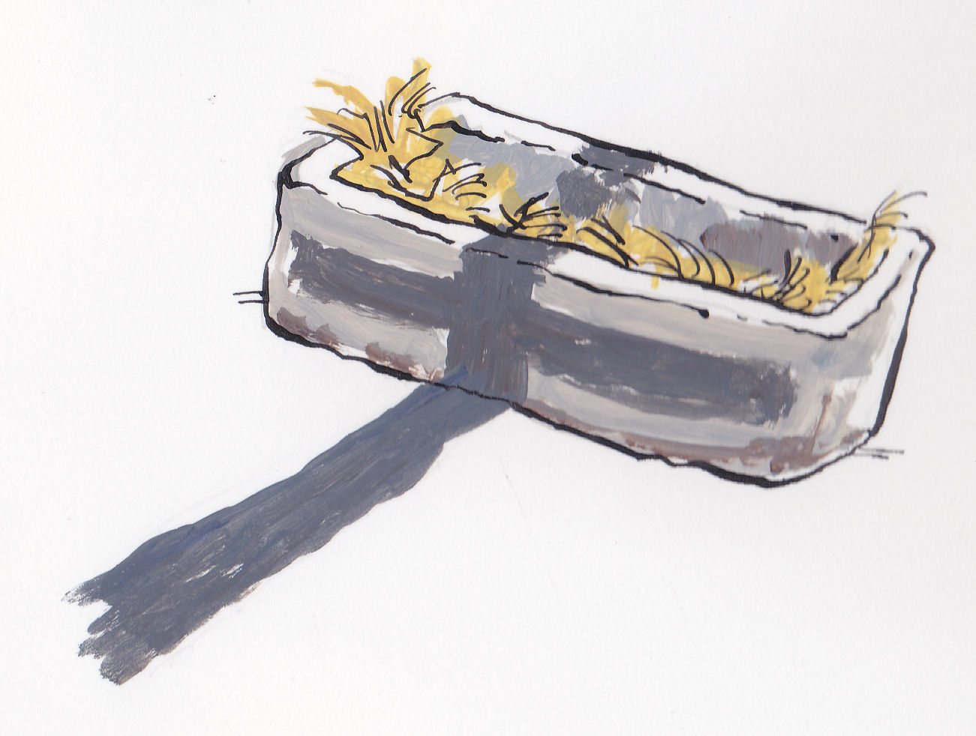
Les 18 Samen aan de slag

Slide 2
Les 18 Samen aan de slag

